Slide 1

12
Módulos
Capacitação em
SIGEF
Contabilidade
Pública
Sistema
PCASP
Plano Contas
CAERD — Companhia de Águas e Esgoto de Rondônia
NBC TSP
Decreto 30.663/2025 · Integração ao OFSS Estadual · Exercício 2026
Normas
ELABORAÇÃO
Laila Rodrigues Rocha Guerra
Diretoria Central de Contabilidade — COGES/RO
SEI nº 0088.000624/2026-51 · Decreto nº 27.158/2022
REVISÃO TÉCNICA — CONTADORIAS CENTRAIS
C.C. Conformidade Contábil · C.C. Conciliação Bancária
C.C. Análise de Demonstrativos · C.C. Atendimento ao Usuário
C.C. Acompanhamento de Prevenção e Riscos das Contas de Governo
Decreto nº 27.158/2022 · LC 1.109/2021
COGES — Contabilidade Geral do Estado de Rondônia

Slide 2
Estrutura do Curso — 12 Módulos Completos
00 / —
COGES · Capacitação CAERD/RO 2026
01
Fundamentos: Público × Privado
07
Análise Lógica do Balancete
PCASP, VPA, VPD, Regime Misto
5 tipos de erros — dados reais UG 110050
02
Lançamentos e Registros
08
Receita, Rendimentos e PASEP
Estágios da despesa, exemplos práticos
Estágios, rendimentos, cálculo 1%
03
Conciliação Bancária
09
Portaria 548/2015 — Patrimônio
3 saldos, processo, erros comuns
NBC TSP, depreciação, intangível
04
SIGEF na Prática
10
Inconsistências Reais — Balancete
Rotinas, empenho, liquidação, regularização
Dados reais balancete maio/2026
05
Conformidade Contábil
11
Processo SEI 0088.001010/2025-14
Calendário, checklist, RREO, RGF
Auditoria 2024, dívida ativa, IRRF
06
Casos Práticos
12
Conciliação Bancária Real
Depreciação, convênios, regularizações
Domicílios, superávit/déficit, extraorçamentário
COGES · Contabilidade Pública CAERD/RO 2026 · SIGEF/RO · PCASP · NBC TSP

Slide 3
01 — Fundamentos: Contabilidade Pública × Privada
01 / 12
O que muda com o Decreto 30.663/2025 para a CAERD
🏢 CONTABILIDADE PRIVADA
🏛️ CONTABILIDADE PÚBLICA (CASP)
→ Regime de Competência (CPC/IFRS)
→ Regime Misto: orçamentário=caixa / patrimonial=competência
→ Foco em resultado — lucro/prejuízo
→ Foco no controle do patrimônio público
→ Plano de Contas próprio da empresa
→ PCASP — padronizado pelo STN/MF
→ Demonstrações: DRE, BP, DFC
→ DCASP: Bal. Orç., Patrimonial, DVP, DFC
→ Controle voltado ao acionista/mercado
→ Controle voltado à sociedade e TCE/CGE
→ Sem vínculo com orçamento (LOA)
→ Vinculado obrigatoriamente ao orçamento (LOA)
→ Receita reconhecida pelo fato gerador
→ VPA e VPD — Variações Patrimoniais
→ Auditoria independente (CVM/CFC)
→ Conformidade contábil mensal — COGES/RO
COGES · Contabilidade Pública CAERD/RO 2026 · SIGEF/RO · PCASP · NBC TSP

Slide 4
01 — PCASP: As 8 Classes e Conceitos Fundamentais
01 / 12
CL.
NOME
TIPO
CONCEITO
SALDO NORMAL
1
ATIVO
Patrimonial
Bens, direitos e créditos
Devedor
2
PASSIVO E PL
Patrimonial
Obrigações e capital próprio
Credor
3
VPD — Variações Dim.
Resultado
Equivale às Despesas/Custos
Devedor
4
VPA — Variações Aum.
Resultado
Equivale às Receitas
Credor
5
Controle Aprovação
Controle Orç.
Previsão LOA e alterações
Credor
6
Controle Execução
Controle Orç.
Empenhos, liquidações, pagamentos
Devedor
7
Controles Devedores
Compensação
Atos potenciais, garantias
Devedor
8
Controles Credores
Compensação
Contrapartida das Cl.7
Credor
💡 Classes 1–4: coração da contabilidade patrimonial · Classes 5–6: controle orçamentário (exclusivo do setor público) · Classes 7–8: compensação
COGES · Contabilidade Pública CAERD/RO 2026 · SIGEF/RO · PCASP · NBC TSP

Slide 5
02 — Os 4 Estágios da Despesa Pública
02 / 12
Lei 4.320/64 art. 58–64 — Do empenho ao pagamento
1
EMPENHO
2
LIQUIDAÇÃO
3
PAGAMENTO
★
ATENÇÃO CAERD
Reserva de dotação
Bem entregue / serviço prestado
Saída efetiva de caixa
Erro mais frequente identificado
Compromete o orçamento. Emite a Nota de Empenho (NE). Sem impacto patrimonial — apenas nas contas de controle (Cl.5/6).
Reconhece a VPD e o Passivo. Exige Nota Fiscal. AQUI nasce o registro patrimonial. Mais importante para o balancete.
Baixa o passivo via Ordem Bancária (OB) no SIGEF. O caixa sai fisicamente. Confirmar compensação no extrato bancário.
VPD lançada sem empenho/liquidação correspondente nas contas de controle (Cl.6). Balancete maio/26: R$ 78K nesta situação.
LANÇAMENTO PCASP
LANÇAMENTO PCASP
LANÇAMENTO PCASP
LANÇAMENTO PCASP
D: 6.2.1 Crédito Disponível
C: 6.2.2 Empenhos a Liquidar
D: 3.x VPD / C: 2.1.1 Fornecedores
D: 6.2.3 Liq. a Pagar / C: 6.2.2 Emp. a Liq.
D: 2.1.1 Fornecedores
C: 1.1.1 Caixa e Equivalentes
Sempre: patrimônio + controle
Nunca: só um dos dois!
COGES · Contabilidade Pública CAERD/RO 2026 · SIGEF/RO · PCASP · NBC TSP

Slide 6

03 — Conciliação Bancária no Setor Público
03 / 12
Os 3 saldos que precisam ser iguais todo mês
EXTRATO BANCÁRIO
RAZÃO CONTÁBIL
SALDO ORÇAMENTÁRIO
Saldo na conta corrente (BB, CEF, BASA)
Conta 1.1.1 — Caixa e Equiv. no PCASP/SIGEF
Posição financeira por fonte no SIGEF
Os três DEVEM ser iguais após a conciliação — diferença = pendência a regularizar
1
Decreto nº 30.028, de 18 de fevereiro de 2025.
Obter extrato + razão contábil
Art. 3° Ficam os órgãos da Administração Direta e Indireta do Poder Executivo obrigados a apresentar mensalmente, até o 7° (sétimo) dia do mês subsequente, a conciliação contábil das contas bancárias juntamente com seus respectivos extratos à Contabilidade Geral do Estado - Coges.
§ 1° Toda conta bancária da Administração Direta e Indireta do Poder Executivo, junto a qualquer instituição financeira, deverá ser cadastrada no Sigef, ou outro que vier a substituí-lo.
SIGEF → Contabilidade → Razão → CT 1.1.1.x
2
Identificar itens em trânsito
Depósitos pendentes, cheques, tarifas não lançadas
3
Verificar erros no SIGEF
D/C invertidos, duplicados, conta errada
4
Lançar ajustes no SIGEF
Lançamento manual com documento comprobatório
5
Emitir demonstrativo e assinar
Contador responsável assina — obrigatório para conformidade
COGES · Contabilidade Pública CAERD/RO 2026 · SIGEF/RO · PCASP · NBC TSP

Slide 7
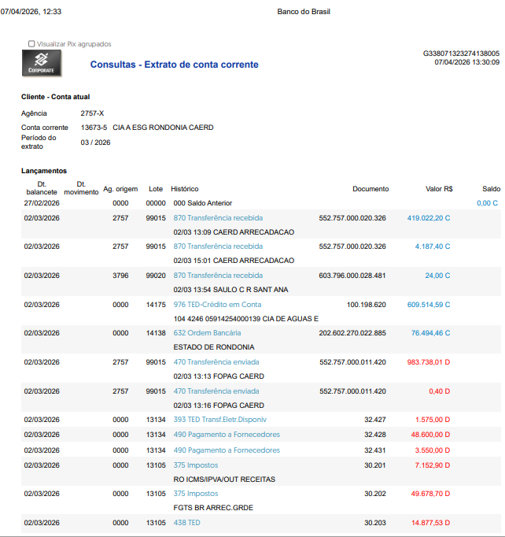
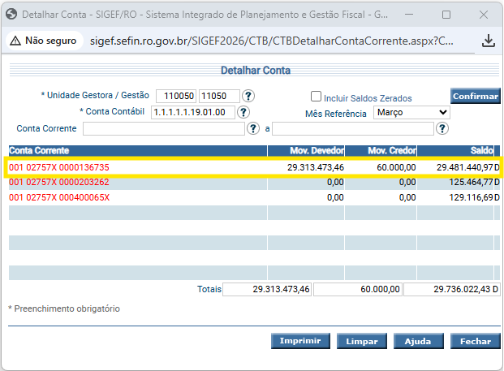
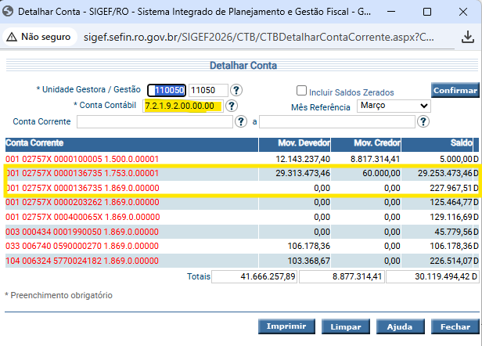
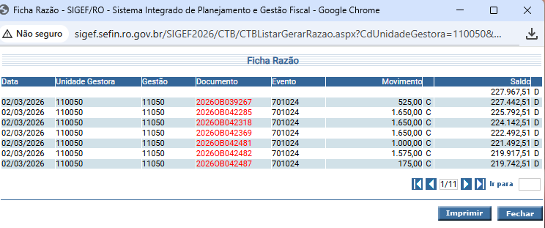
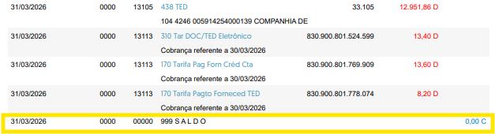
03 — Conciliação Bancária no Setor Público
03 / 12
Os 3 saldos que precisam ser iguais todo mês
EXTRATO BANCÁRIO
RAZÃO CONTÁBIL
SALDO ORÇAMENTÁRIO

Slide 8
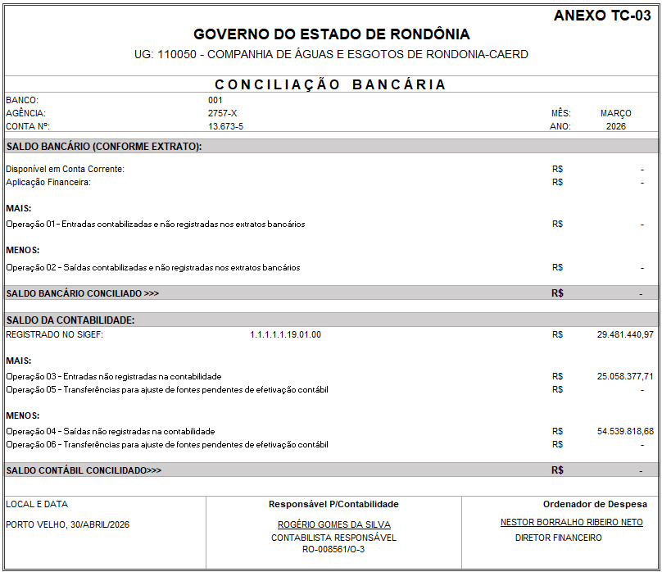
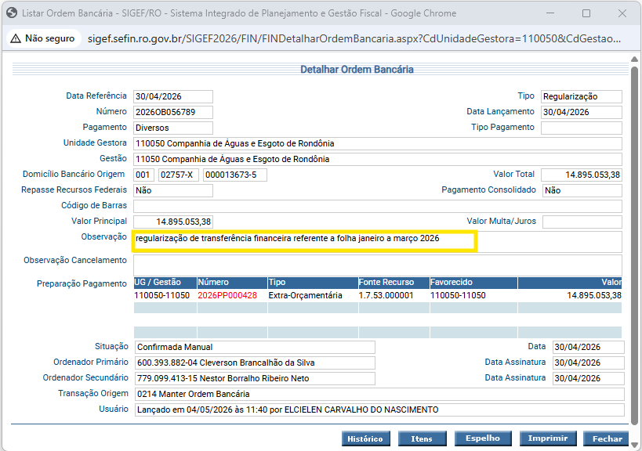
03 — Conciliação Bancária no Setor Público
03 / 12
Os 3 saldos que precisam ser iguais todo mês
COGES · Contabilidade Pública CAERD/RO 2026 · SIGEF/RO · PCASP · NBC TSP

Slide 9
04 — SIGEF: Regularizando Fatos Contábeis
04 / 12
Sistema de Gestão Financeira do Estado de Rondônia
ORÇAMENTÁRIO
FINANCEIRO
CONTÁBIL / PATRIMONIAL
CONCILIAÇÃO
Dotações, empenhos, suplementações
Empenho → Liquidação → Pagamento
Fluxo de caixa, OBs, arrecadação
Integra diretamente com o banco
VPA, VPD, bens, depreciação
Pendências mais comuns da CAERD
Rotina mensal obrigatória
Compara SIGEF × extrato bancário
COMO REGULARIZAR FATOS NÃO LANÇADOS NO SIGEF
P1
P2
Mapear pendências
Verificar período
Levantar NFs, contratos e OBs não registradas desde jan/2026
Se mês encerrado: lançar no mês corrente aberto — DCC/CAU não reabre períodos encerrados
P3
P4
Lançamento manual
Nota explicativa
SIGEF → Contabilidade → Lançamentos Manuais → contas PCASP + doc.
Justificar o atraso e providências — exigido para conformidade do mês
COGES · Contabilidade Pública CAERD/RO 2026 · SIGEF/RO · PCASP · NBC TSP

Slide 10
05 — Conformidade Contábil: Calendário e Obrigações
05 / 12
Prazo legal: assinatura do contador até o dia 20 de cada mês
PRAZO
ATIVIDADE
RESPONSÁVEL
NO SIGEF
RISCO
Até dia 5
Concluir todos os lançamentos do mês anterior
Equipe contábil
Lançamentos manuais
ALTO
Até dia 5
Conciliação bancária — todas as contas
Contador + Financeiro
Módulo conciliação
ALTO
Até dia 10
Conciliação de estoques e bens patrimoniais
Almoxarifado + Contab.
Módulo patrimônio
MÉDIO
Até dia 15
Conciliar empenhos, restos a pagar e domicilios bancários
Gestor ordenador
Conf. de gestão
MÉDIO
Até dia 20
Conformidade Contábil
Contador responsável
Módulo conformidade
ALTO
Até dia 30
Encerramento contábil do período
Contador responsável
Encerramento período
MÉDIO
RELATÓRIOS OBRIGATÓRIOS COM A INTEGRAÇÃO AO OFSS
RREO
Bimestral — até 30 dias após o bimestre · Receitas, despesas, resultado primário
RGF
Quadrimestral · Gastos com pessoal, dívidas, operações de crédito
DCASP
Anual · Balanços Orçamentário, Financeiro, Patrimonial + DVP + DFC
COGES · Contabilidade Pública CAERD/RO 2026 · SIGEF/RO · PCASP · NBC TSP

Slide 11
06 — Casos Práticos: Depreciação, Convênio e Regularização
06 / 12
Exemplos com lançamentos completos
CASO 1 — Depreciação Mensal de Bem
CASO 2 — Convênio Recebido do Estado
Bomba d'água: R$ 120.000 · Vida útil: 10 anos
R$ 200.000 recebido antes da execução da obra
• Valor depreciável: R$ 120.000
Receb. → D: Caixa / C: Receitas Antecipadas (Passivo)
• Taxa anual: 10% (1/10)
Execuc. → D: Rec. Antecipadas / C: VPA Transferências
• Taxa mensal: 0,833%
• Depreciação mensal: R$ 1.000
D: 3.8.1 VPD Depreciação R$ 1.000
C: 1.2.3.8 Depreciação Acumulada R$ 1.000
CASO 3 — Fato Não Lançado (Regularização)
⚠ CAERD — Situação Real Maio/2026
Manutenção R$ 15.000: paga sem liquidação prévia
Instalações (R$ 297,4 M) + Máquinas (R$ 34,2 M) sem
depreciação registrada em maio/2026.
Depreciação mensal estimada não lançada: ~R$ 1,52 M
Acumulado jan–mai sem registro: ~R$ 7,6 M
Lç.1: D: 3.3.2 VPD Manutenção / C: 2.1.1 Fornecedores
Lç.2: D: 2.1.1 Fornecedores / C: 1.1.1 Caixa
Passo a passo no SIGEF: Contabilidade → Lançamentos Manuais → Informar contas PCASP (débito e crédito), valor, histórico detalhado e número do documento fiscal. Período encerrado: lançar no mês corrente aberto (DCC/CAU não reabre períodos).
COGES · Contabilidade Pública CAERD/RO 2026 · SIGEF/RO · PCASP · NBC TSP

Slide 12
07 — Análise Lógica do Balancete: 5 Erros Reais
07 / 12
UG 110050 · Balancete de Verificação CAERD · SIGEF/RO
E1
E2
E3
E4
E5
Saldo Invertido
Conta Zerada Indevida
VPD sem Empenho
Caixa Negativo
Controle Desbalanceado
Fornecedores (Passivo Cl.2) com saldo devedor
Estoque R$ 68K some sem movimentação
R$ 78K — despesa patrimonial sem liq. orçamentária
Conta 1.1.1 com saldo credor — impossível
R$ 78K em Empenhos a Liquidar sem liquidação
CAUSA
CAUSA
CAUSA
CAUSA
CAUSA
Pag. sem liquidação prévia
Material consumido sem lançamento
Patrimônio lançado, ciclo orç. incompleto
OB duplicada ou receita não lançada
Consequência direta do E3
⚠ Balancete que FECHA (débitos = créditos) pode ter erros graves internos — sempre analisar conta a conta, natureza e contrapartidas
COGES · Contabilidade Pública CAERD/RO 2026 · SIGEF/RO · PCASP · NBC TSP

Slide 13
08 — Receita, Rendimentos e PASEP
08 / 12
Estágios da receita · Apropriação de rendimentos · Cálculo PASEP 1%
01 · PREVISÃO
02 · LANÇAMENTO
03★ · ARRECADAÇÃO
04 · RECOLHIMENTO
LOA estima o quanto arrecadar — contas de controle Cl.5
Emissão da fatura — nasce o direito a receber (competência)
Dinheiro entra no caixa — BASE DO PASEP e do RREO
Transferência ao Tesouro quando aplicável
🧮 CÁLCULO DO PASEP — CAERD Jan/2026 (Alíquota 1% sobre Receitas Correntes Arrecadadas · DARF cód. 0982)
(+) Tarifas de água arrecadadas
R$ 850.000
(+) Tarifas de esgoto arrecadadas
R$ 210.000
(+) Ligações novas e serviços avulsos
R$ 38.000
(+) Rendimentos de aplicações financeiras (competência)
R$ 2.400
(+) Outras receitas correntes diversas
R$ 12.000
(–) Devoluções e cancelamentos de faturas
(R$ 5.400)
(–) Alienações e convênios (não entram na base)
R$ 0
BASE DE CÁLCULO: R$ 1.107.000 × 1% = PASEP: R$ 11.070 · Vencimento: último dia útil do mês seguinte
⚠ Rendimentos de aplicações: apropriar mensalmente pelo regime de competência — NÃO apenas no resgate. Omissão = PASEP a menor = multa 75% + Selic
COGES · Contabilidade Pública CAERD/RO 2026 · SIGEF/RO · PCASP · NBC TSP

Slide 14
09 — Portaria STN 548/2015: Aspectos Patrimoniais não Registrados
09 / 12
Dados reais do balancete CAERD — UG 110050 · Maio/2026
EXIGÊNCIA PORTARIA 548
SITUAÇÃO CAERD MAIO/2026
VALOR EM RISCO
PRAZO
STATUS
Depreciação mensal — Instalações (NBC TSP 07)
R$ 297,4 M sem depreciação em maio/2026
~R$ 991K/mês
IMEDIATO
CRÍTICO
Depreciação mensal — Máquinas e Equipamentos
R$ 34,2 M sem movimentação em maio/2026
~R$ 285K/mês
IMEDIATO
CRÍTICO
Ativo Intangível — NBC TSP 05
Conta 1.2.4 ausente no balancete — softwares, licenças
Não quantif.
ESTE MÊS
PENDENTE
Atualização precatórios (R$ 562M) — Selic
Sem VPD financeira de atualização em maio/2026
~R$ 4,8M/mês
IMEDIATO
CRÍTICO
Teste de impairment bens de uso comum
Instalações de água: recuperabilidade verificada?
A verificar
SEMESTRAL
ATENÇÃO
Nota explicativa PL negativo –R$ 1,336 Bi
Déficit acumulado R$ 2,638 Bi exige evidenciação
Todo o PL
ANUAL
PENDENTE
Depreciação total estimada NÃO registrada · Acumulado jan–mai/2026: ~R$ 7,6 M · Base: NBC TSP 07 + Portaria STN 548/2015
COGES · Contabilidade Pública CAERD/RO 2026 · SIGEF/RO · PCASP · NBC TSP

Slide 15
10 — Inconsistências Reais: Balancete CAERD Maio/2026
10 / 12
Fonte: UG 110050 · SIGEF/RO · QDD + Anexo 10 · 8 inconsistências identificadas
I1
Arrecadação ZERO no Anexo 10
CRÍTICO
I2
Despesa Paga NEGATIVA
CRÍTICO
R$ 63,5 M acum.
–R$ 2.164.651
Anexo 10 registra R$ 0 arrecadado em maio, mas caixa movimentou R$ 160M. Falha na rotina de arrecadação do SIGEF.
QDD: total pago no mês é negativo. Ação 1490: –R$ 3,46M. OB de estorno mal lançada — fisicamente impossível.
I3
Esgoto sem Previsão na LOA
ALTO
I4
COFINS/PIS sem competência mai.
ALTO
R$ 17 M extra-orç.
A apurar
Rubrica 1.699.502.100 com previsão zero mas R$ 17M arrecadados. Necessita crédito adicional especial.
R$ 21,4M (COFINS) e R$ 4,6M (PIS) sem VPD de competência em maio/2026.
I5
Estoque sem baixa em maio
ALTO
I6
Reclassif. R$ 235M Tributos LP
MÉDIO
R$ 6.945.701
R$ 235.171.242
Almoxarifado com zero de movimentação. CAERD opera mas não consumiu material? Físico ≠ SIGEF.
Conta 22.412 zerada com R$ 470M de movimentação — migração Intra OFSS → Inter OFSS sem documento.
I7
Créditos adicionais sem decreto
MÉDIO
I8
Receita em rubrica residual
BAIXO
R$ 28,9 M
R$ 1.238.974
Dotação atualizada difere da inicial sem crédito adicional explícito no QDD.
Rubrica 1999992100 'Não Projetadas' com R$ 1,2M. Impacta base PASEP e classificação RREO.
COGES · Contabilidade Pública CAERD/RO 2026 · SIGEF/RO · PCASP · NBC TSP

Slide 16
11 —Inconsistências
11 / 12
P1
Bloqueios judiciais no Disponível
CRÍTICO
P2
R$ 122,7 M sem suporte documental
CRÍTICO
Superavalia liquidez
62% vencidos +180 dias
P3
Provisão de perdas — CPC 48 não atendido
CRÍTICO
P4
Divergência R$ 469K — Depósitos Restituíveis
ALTO
Metodologia inadequada
Saldo contábil ≠ financeiro
P5
R$ 50,5 M amortizado como receita operacional
ALTO
P6
Provisões × Contingências × Benefícios
ALTO
Inflou lucro 2024
13º e férias sem competência mensal
P7
Dívida Ativa PGFN — PIS/COFINS desde 2009
ATENÇÃO
P8
Float bancário 57% do disponível
INFO
Negociada no SISPAR
Monitoramento necessário
COGES · Contabilidade Pública CAERD/RO 2026 · SIGEF/RO · PCASP · NBC TSP

Slide 17
11 — Capacitação IRRF: O que Muda com a Dependência
11 / 12
Plano de Ação TCE-RO Item 3 · IN RFB 1.234/2012 · Decreto 9.580/2018
TRIBUTO
ALÍQUOTA
CÓDIGO DARF
INCIDE SOBRE
CONTA PCASP
IRRF
1,5% a 5%
1708 / 6147
Serviços profissionais, construção, limpeza, vigilância, manutenção
2.1.4.1 – IRRF a Recolher
PIS
0,65%
5952
Pagamentos ≥ R$ 5.000 a PJ (regime não cumulativo)
2.1.4.1 – PIS a Recolher
COFINS
3%
5960
Idem — mesma nota fiscal
2.1.4.1 – COFINS a Recolher
CSLL
1%
5987
Quando aplicável conforme IN 1.234/2012
2.1.4.1 – CSLL a Recolher
EXEMPLO PRÁTICO — Pagamento de Serviço de Manutenção R$ 50.000 a PJ
D
3.3.2 – VPD Serviços Manutenção
R$ 50.000
Valor bruto da NF
C
2.1.1 – Fornecedores
R$ 50.000
Valor bruto — passivo total
D
2.1.1 – Fornecedores
R$ 2.325
Retenções a deduzir
C
2.1.4.1 – IRRF + PIS + COFINS + CSLL a Recolher
R$ 2.325
Cada tributo em sua conta específica
D
2.1.1 – Fornecedores
R$ 47.675
Pagar o valor líquido (50.000 – 2.325)
C
1.1.1 – Caixa — Ordem Bancária no SIGEF
R$ 47.675
Saída efetiva de caixa
COGES · Contabilidade Pública CAERD/RO 2026 · SIGEF/RO · PCASP · NBC TSP

Slide 18
12 — Domicílios Bancários: 10 Corretos + 10 com CT Inválido
12 / 12
Controle de Domicílios SIGEF · UG 110050 · Maio/2026 · CT 1.1.1.9.2 inexistente no PCASP
✅ CONTAS CORRETAS — CT VÁLIDO NO PCASP
❌ CT 1.1.1.9.2 — INEXISTENTE NO PCASP — EXCLUIR
00102757X0000114200
1.1.1.1.1901
BB
001027570000100005
= 00102757X0000100005
00102757X0000136735
1.1.1.1.1901
BB Principal
001027570000114200
= 00102757X0000114200
00102757X0000203262
1.1.1.1.1901
BB
001027570000136735
= 00102757X0000136735
00102757X000400065X
1.1.1.1.1901
BB
001027570000203262
= 00102757X0000203262
1040063240577024180
1.1.1.1.1902
CEF
00102757000400065X
= 00102757X000400065X
1040063245770024182
1.1.1.1.1902
CEF
003000430001990050
= 0030004340001990050
0030004340001990050
1.1.1.1.1904
BASA
033006740059000270
= 0330067400059000270
0330067400059000270
1.1.1.1.1998
Outro ⚠saldo 0
033006740590000270
= 0330067400590000270
0330067400590000270
1.1.1.1.1998
Outro
104006320577024180
= 1040063240577024180
00102757X0000100005
1.1.1.2.4001
Limite Saque Estado
104006325770024182
= 1040063245770024182
AÇÃO: Excluir via SIGEF → Cadastro → Domicílios Bancários · Contato DCC/CAU via Processo SEI
COGES · Contabilidade Pública CAERD/RO 2026 · SIGEF/RO · PCASP · NBC TSP

Slide 19
12 — Superávit/Déficit Financeiro por Fonte · Dados Reais
12 / 12
UG 110050 · SIGEF/RO · Maio/2026
FONTE / CONTA
DISPONÍVEL
COMPROM.
SUPERÁV/DÉF
DÉF. APURADO
STATUS
1500 — Rec. não Vinculados (LOA)
R$ 5.000
R$ 4.071.559
–R$ 4.066.559
–R$ 4.066.559
DÉFICIT
Limite Saque Estado
1753 — Taxas / Preços Públicos
R$ 3.081.101
R$ 21.357.452
–R$ 18.276.351
–R$ 18.276.351
DÉFICIT
BB Conta 00102757X0000114200
1753 — Taxas / Preços Públicos
R$ 43.004.495
R$ 807.088
R$ 42.197.407
R$ 42.197.407
SUPERÁVIT
BB Principal 00102757X0000136735
1753 — SEM DOMICÍLIO (CT 821130200)
R$ 0
R$ 0
R$ 0
–R$ 6.167.480
SEM BANCO
Valores Restituíveis
1869 — Extraorçamentário (6 contas)
R$ 861.021
R$ 0
R$ 861.021
R$ 861.021
OK
Vários domicílios identificados
1869 — SEM DOMICÍLIO (CT 821130300)
R$ 0
R$ 0
R$ 0
–R$ 18.541.571
CRÍTICO
Valores Restituíveis NÃO vinculados
TOTAL: Disponível R$ 46.951.617 | Comprometido R$ 22.062.054 | Déficit Apurado (D13): –R$ 3.993.533
⚠ R$ 24.709.051 em Valores Restituíveis (Fontes 1753 e 1869) SEM domicílio bancário identificado no SIGEF → gera o Déficit Apurado de –R$ 3.993.533. Regularização obrigatória.
COGES · Contabilidade Pública CAERD/RO 2026 · SIGEF/RO · PCASP · NBC TSP

Slide 20
Próximos Passos —
O que fazer
agora.
IMEDIATO
Investigar arrecadação zero no Anexo 10 · Excluir 10 domicílios CT inválido · Mapear R$ 18,5 M extraorçamentários sem banco
ESTA SEMANA
Regularizar almoxarifado (R$ 6,9 M estático) · Lançar COFINS/PIS mai/2026 · Corrigir despesa paga negativa no QDD
ESTE MÊS
Registrar depreciações pendentes · Apropriar rendimentos financeiros · Atualizar precatórios
TODO MÊS
Conciliar todas as contas bancárias · Assinar conformidade até dia 20 · Responder demandas COGES no prazo
COGES — Contabilidade Geral do Estado de Rondônia · Capacitação CAERD/RO 2026 · SIGEF/RO · PCASP · NBC TSP · Portaria STN 548/2015

Slide 21
Módulo 13 — Cronograma Revisado
Maio–Dezembro
2026
SIGEF fecha todo dia 5 · Abril fechou em 05/05/2026 · Recuperação em MAIO
IN 13/2004/TCE-RO art.10 · CAERD NÃO publica RREO nem RGF · Entrega TCE-RO: 31/03/2027
4 meses
8 meses
9+11 docs
31/Mar/27
a recuperar em maio
para fechar o exercício
TCE-RO (mensal+anual)
prazo anual
COGES · Capacitação CAERD/RO 2026 · IN 13/2004/TCE-RO art.10 · Decreto 30.663/2025

Slide 22
13 — Regras Fundamentais: SIGEF e IN 13/2004/TCE-RO
13/13
Dois pontos que mudam tudo no cronograma da CAERD em 2026
⚠ SIGEF/RO FECHA TODO DIA 5
IN 13/2004/TCE-RO — Norma da CAERD
› O SIGEF fecha para lançamentos todo dia 5 do mês seguinte
› CAERD é Estatal Dependente (Decreto 30.663/2025)
› Abril/2026 fechou no dia 05/05/2026
› Norma aplicável: IN 13/2004 art.10 — NÃO a IN 65/2019
› Portanto: Jan, Fev, Mar e Abr estão fechados
› IN 65/2019 é para Contas do Governador
› O cronograma COMEÇA em MAIO/2026
› MENSAL (até dia 30): 9 documentos ao TCE-RO
› Maio = recuperação de 4 meses + rotina do mês
› BIMESTRAL: TC-28 Relatório Controle Interno
› A partir de Junho: rotina mensal normal
› ANUAL até 31/03/2027: 11 elementos Prestação de Contas
› NUNCA deixar o dia 5 passar sem lançar — é prazo improrrogável
› Demonstrações: Lei 6.404/76 (padrão S.A.) — não só PCASP
COGES · Contabilidade Pública CAERD/RO 2026 · IN 13/2004/TCE-RO art.10 · Decreto 30.663/2025

Slide 23
13 — Cronograma: Maio/2026 → Mar/2027
13/13
MÊS
FOCO
ATIVIDADES / REGULARIZAÇÕES PRINCIPAIS
ENTREGA — IN 13/2004 TCE-RO
Maio
Recuperação
jan–abr
Lançamentos jan–abr · Depreciação retroativa · PASEP 4 meses · Conciliações jan–abr · IRRF · Almoxarifado
9 docs mensais jan–abr (retroativos) · TC-03, TC-20, DFF · Conformidades retroativas
Junho
Consolidação
+ Demonstrativos
Extraorçamentários · Bloqueios judiciais · TC-03 conciliação formal · TC-06 contratos · TC-14 baixas de bens
9 docs mensais TCE · TC-13 almoxarifado · TC-15 bens móveis · TC-16 imóveis
Julho
Balanços
Intermed.
Demonstrações Lei 6.404/76 intermediárias (BP, DRE, DFC 1º sem.) · Dívida ativa · Obras paralisadas · TC-19 pagamentos
9 docs mensais TCE · Simulação parcial Prestação de Contas · TC-28 (bimestral)
Agosto
Relatórios
Anexos I e II
Arrecadação vs. previsão (Anexo I) · Gestão orçamentária (Anexo II) · Op. de crédito · TC-27 repasses
9 docs mensais TCE · Relatórios Anexo I e II para revisão COGES
Setembro
Notas Expl.
+ Setoriais
Notas Explicativas rascunho · PL negativo (–R$1,588Bi) · RPPS atuarial · Demonstr. Educação e Saúde · TC-20 pessoal
9 docs mensais TCE · TC-28 (bimestral) · Notas Explicativas rascunho
Outubro
Pré-fechamento
DCASP
Todos ajustes até 31/10 · Demonstrações Lei 6.404/76 — 1ª versão · Relatório de Gestão · TC-09 adiantamentos
9 docs mensais TCE · Demonstrações Lei 6.404 1ª versão · ⚠️ PLANO DE AÇÃO TCE (28/10/2026)
Nov–Dez
Encerramento
31/12/2026
Revisão final COGES · Encerramento 31/12 · TC-07 pessoal · TC-13/15/16 inventários 31/12 · Conformidade final
9 docs mensais TCE · TC-07, TC-13, TC-15, TC-16 em 31/12 · Balanço Geral fechado
Jan–Mar
2027
PRESTAÇÃO
DE CONTAS
Assembleia Geral · Ata · CA e Conselho Fiscal · Organizar 11 elementos art.10 III · Relatório auditoria independente
⛔ Prestação de Contas ao TCE-RO — 31/03/2027 (IN 13/2004 art.10 III)
SIGEF fecha dia 5 de cada mês · Mensal: 9 docs ao TCE-RO até dia 30 · Bimestral: TC-28 · Anual: 31/03/2027 (IN 13/2004 art.10)
COGES · Contabilidade Pública CAERD/RO 2026 · IN 13/2004/TCE-RO art.10 · Decreto 30.663/2025

Slide 24
13 — 9 Documentos Mensais ao TCE-RO — IN 13/2004 art.10 I
13/13
Prazo: até o 30º dia do mês subsequente · Envio até dia 30 · Todo mês
ITEM
ANEXO
DOCUMENTO
O QUE DEVE CONTER
QUEM PREPARA
a
—
Balancete do Razão Analítico
Todas as contas com saldos devedores e credores — base de toda a análise contábil mensal
Contabilidade
b
TC-03
Conciliação Bancária + Extratos
Extratos autenticados · Movimento COMPLETO de todas as contas do período
Contab.+Financ.
c
TC-06
Contratos, Licitações, Dispensas/Inexigibilidade
Rol completo de contratos firmados, licitações e justificativas do mês
Jurídico+Licita.
d
TC-09
Adiantamentos e Diárias Concedidas
Relação de todos os adiantamentos e diárias por beneficiário e finalidade
Financeiro
e
TC-14
Incorporações, Cessões e Baixas de Bens Permanentes
Movimentação do ativo permanente: entradas, saídas e cessões do mês
Patrimônio
f
TC-19
Relação dos Pagamentos Efetuados no Mês
Todos os pagamentos — por beneficiário, natureza e valor
Financeiro
g
TC-20
Quadro Demonstrativo da Despesa com Pessoal
Pessoal efetivo, celetistas, comissionados, encargos sociais
RH+Contab.
h
TC-27
Repasses Recebidos do Poder Executivo
Subvenções e transferências recebidas do Estado no mês
Financeiro
i
DFF
Demonstrativo de Fluxo Financeiro
Saldo inicial + Receitas − Despesas (pessoal, capital, outros) = Saldo final
Financeiro+Contab.
⚠ Prazo: até o 30º dia do mês subsequente · Não envio = omissão parcial → notificação TCE-RO
COGES · Contabilidade Pública CAERD/RO 2026 · IN 13/2004/TCE-RO art.10 · Decreto 30.663/2025

Slide 25
13 — Rotina Mensal: Controles Internos + 9 Docs TCE-RO
13/13
SIGEF fecha dia 5 · Conformidade até dia 20 · Docs TCE-RO até dia 30
🔒 Até dia 5
👥 Mensal
Fechar TODOS os lançamentos (SIGEF fecha às 00h do dia 5)
13º e férias proporcionais — lançar mensalmente pela competência
📋 Até dia 5
✅ Até dia 20
Conciliação bancária — todas as contas (base do TC-03)
Conformidade contábil assinada pelo Contador CRC responsável
📦 Até dia 10
📤 Até dia 30
Conciliação de almoxarifado · Baixa de material consumido
(Balancete, TC-03/06/09/14/19/20/27, DFF)
💰 Mensal
⚖️ Mensal
Depreciação de todos os grupos de bens permanentes
Verificar parcelas SISPAR/PGFN e atualizar precatórios (Selic)
💰 Mensal
📡 Mensal
Apropriação de rendimentos financeiros (regime de competência)
Manter SIGEF atualizado — dados corretos para consolidação do Estado
💰 Mensal
💬 Mensal
Apuração e recolhimento do PASEP (DARF cód. 0982)
Responder demandas SEI da COGES nos prazos estabelecidos
COGES · Contabilidade Pública CAERD/RO 2026 · IN 13/2004/TCE-RO art.10 · Decreto 30.663/2025

Slide 26
13 — Prestação de Contas Anual — IN 13/2004 art.10 III — até 31/03/2027
13/13
IT.
ANEXO
DOCUMENTO
CONTEÚDO EXIGIDO
PRAZO
CRIT.
a
—
Relatório de Atividades
Comparativo 3 exercícios (quali e quanti) — ações planejadas vs. realizadas
Dez/26
CRÍTICO
b
TC-28
Qualificação Diretoria e Conselho Fiscal
Nome, CPF, cargo e período de gestão
Dez/26
CRÍTICO
c
—
Demonstrações Financeiras Lei 6.404/76
BP, DRE, DLPA, DFC, DVA + Notas Explicativas — padrão S.A.
Dez/26
CRÍTICO
d
—
Pronunciamento do Conselho de Administração
Manifestação formal do CA sobre as demonstrações
Jan/27
ALTO
e
—
Parecer do Conselho Fiscal
Análise das demonstrações pelo Conselho Fiscal
Jan/27
ALTO
f
—
Ata da Assembleia Geral
Cópia da ata de apreciação das Contas
Fev/27
MÉDIO
g
—
Relatórios de Auditoria / Inspeção
Controle interno ou auditoria independente — Word ou Excel
Jan/27
ALTO
h
TC-07
Relação do Pessoal em 31/12
Quadro completo de pessoal na data de encerramento
Jan/27
ALTO
i
TC-13
Inventário do Almoxarifado
Inventário físico conciliado com saldo contábil
31/12/26
CRÍTICO
j
TC-15
Inventário Bens Móveis
Inventário físico-financeiro conciliado — Word ou Excel
31/12/26
CRÍTICO
l
TC-16
Inventário Bens Imóveis
Inventário físico-financeiro conciliado — Word ou Excel
31/12/26
CRÍTICO
⛔ Prazo fatal: 31/03/2027 · IN 13/2004 TCE-RO art.10 III · Não envio = omissão do dever de prestar contas · Demonstrações: Lei 6.404/76 (Sociedade Anônima)
COGES · Contabilidade Pública CAERD/RO 2026 · IN 13/2004/TCE-RO art.10 · Decreto 30.663/2025

Slide 27
Módulo 14 — Acórdão TCE-RO
AC1-TC 00205/26
Prestação de Contas 2023
Regulares com Ressalvas · Plano de Ação até 28/10/2026 · Processo 03050/24
REGULARES COM RESSALVAS · Multa AFASTADA (LINDB arts. 22 e 28) · Data: 01/05/2026
A1,A2
A3,A7
A4,A5
A6
180 dias
28/10/26
Achados mantidos
Achados afastados
Prazo Plano Ação
Prazo fatal
COGES · CAERD/RO · Acórdão TCE-RO AC1-TC 00205/26 · Processo 03050/24 · 01/05/2026

Slide 28
14 — Achados Mantidos como Ressalvas Formais
14 / 14
Acórdão AC1-TC 00205/26 · Exercício 2023 · Impactam as demonstrações de 2026
A1
Ineficiência Patrimonial, Financeira e Operacional
A2
Ausência de Teste de Recuperabilidade (Impairment)
› Prejuízo Líquido 2023: –R$ 50.177.630 (melhora 43,15% vs. 2022)
› Lei 6.404/76 art. 183 §3º — análise periódica obrigatória
› PL negativo (passivo a descoberto): –R$ 1.588.341.147
› FIA contratada via Contrato 046/2023 — CAERD tomou providência
› Prejuízos acumulados: –R$ 1.800.498.696
› Teste concluído em 2024 — só reflete nas demonstrações de 2024
› Empresa sem capital próprio — 100% capital de terceiros
› Plano de Ação: incorporar impairment nas demonstrações de 2026
A3
Ausência de Conciliação — Bens Móveis e Imóveis
A7
Distorção da Conta Prejuízos Acumulados
› Imóveis: diferença R$ 22.803.833 — obras em andamento
› Esperado: R$ 1.773.857.820 + R$ 50.177.630 = R$ 1.824.035.450
› Móveis: R$ 10.803.770 — hidrômetros reclassificados
› Registrado: R$ 1.800.498.696
› Divergência: balancete ≠ inventário TC-15/TC-16 ≠ BP
› Diferença sem justificativa: R$ 23.536.754
› Plano de Ação: conciliação integral com trilha documental
› Plano de Ação: memória de cálculo (roll-forward) do PL
COGES · CAERD/RO · Acórdão TCE-RO AC1-TC 00205/26 · Processo 03050/24 · 01/05/2026

Slide 29
14 — Plano de Ação: 4 Determinações Obrigatórias — Inciso V
14 / 14
Prazo: 28/10/2026 (180 dias do Acórdão) · Descumprimento = multa art. 55 IV LC 154/96
⚠ Ofício ao Diretor-Presidente da CAERD: apresentar PLANO DE AÇÃO com cronograma, responsáveis e evidências até 28/10/2026
a)
Teste de Recuperabilidade (Impairment)
Incorporar formalmente nas demonstrações do exercício 2026, com nota explicativa específica sobre a metodologia aplicada pela FIA e os resultados obtidos. Base: Lei 6.404/76 art. 183 §3º.
b)
Conciliação do Ativo Imobilizado
Conciliar integralmente o ativo imobilizado, inclusive o subgrupo 'obras em andamento', com trilha documental consistente. Eliminar divergência de R$ 22.803.833 nos imóveis e R$ 10.803.770 nos móveis.
c)
Memória de Cálculo (Roll-Forward) do PL
Apresentar memória de cálculo detalhada do patrimônio líquido e prejuízos acumulados, justificando a diferença de R$ 23.536.754 entre o valor esperado (R$ 1.824.035.450) e o registrado (R$ 1.800.498.696).
d)
Rotinas do Ciclo de Receita
Implementar rotinas de conciliação e controle das contas transitórias do ciclo da receita, com adequada evidenciação em notas explicativas das demonstrações financeiras da CAERD.
PRAZO FATAL: 28/10/2026 · Inciso V do Acórdão AC1-TC 00205/26 · O descumprimento injustificado sujeita o Diretor-Presidente a multa nos termos do art. 55 IV da LC 154/96
COGES · CAERD/RO · Acórdão TCE-RO AC1-TC 00205/26 · Processo 03050/24 · 01/05/2026

Slide 30
14 — Dados Financeiros 2023 + Achados Afastados + Alertas
14 / 14
Balanço Patrimonial e DRE verificados pelo TCE-RO · Lei 6.404/76
ITEM
2023
2022
VAR.
ACHADOS AFASTADOS
Ativo Total
R$ 414,5 M
R$ 383,6 M
+8,06%
A4
Lei 13.460/17: portal verificado em fev/2025 ✅
Passivo Circulante
R$ 145,6 M
R$ 143,5 M
+1,45%
A5
Decisões TCE: prática alinhada setor saneamento ✅
Passivo Não Circulante
R$ 1.857,2 M
R$ 1.800,4 M
+3,15%
A6
Passivos no BP: dívidas negociadas RFB 2024 ✅
Prejuízos Acumulados
–R$ 1.800,5 M
–R$ 1.773,9 M
–1,50%
MULTA
AFASTADA para todos — LINDB arts. 22 e 28 ✅
PL (passivo a descoberto)
–R$ 1.588,3 M
–R$ 1.560,4 M
–1,79%
Receita Líquida
R$ 146,2 M
R$ 118,7 M
+23,16% ✅
Prejuízo Líquido
–R$ 50,2 M
–R$ 88,3 M
–43,15% ✅
Caixa e Equivalentes
R$ 4,4 M
R$ 17,8 M
–75,17% ⚠️
⚠ INCISO IX — ALERTA: Risco de continuidade e liquidez · Caixa caiu –75%: R$ 17,8M (2022) → R$ 4,4M (2023) · Recomendado fortalecimento da governança financeira à Administração CAERD, Governo RO e CGE
COGES · CAERD/RO · Acórdão TCE-RO AC1-TC 00205/26 · Processo 03050/24 · 01/05/2026

